Slide 1
멘토링 PBL 최종 결과 발표
Expert 3팀 3조
멘토 : 김형기님
멘티 : 김시윤, 김현일, 엄희선, 도승환

Slide 2
Contents
추진 배경
문제 정의
데이터 분석 결과
활용 방안
인턴십 소감

Slide 3
Ⅰ. 추진 배경

Slide 4


1. 추진 배경
한국인 10명 중 9명,
예방적 건강관리 중요성 인식
Notes:
프로젝트 추진 배경
: 필립스의 ‘아시아 국가 개인건강관리 실태 및 인식조사’ 결과 발표에 따르면 한국인 10명 중 9명이 예방적 건강관리의 중요성을 인식하고 있다고 답변했습니다.
필립스, ‘아시아 국가 개인건강관리 실태 조사’ 결과 발표 (mdon.co.kr)

Slide 5



1. 추진 배경
높은 관심
Notes:
이러한 한국인의 예방적 건강관리에 높은 관심에 따라 연령, 계절, 성별에 따른 주요 질환에 대한 정보를 제공하는 것을 일차로 목표하고, 추가적으로 이와 같은 변인에 따른 질병 예측 모델을 만들고자 합니다.

Slide 6
Ⅱ. 문제 정의

Slide 7
2. 문제 정의
Ⅰ. 프로젝트 목적
2020년 국민건강정보데이터
연령별
성별
계절별
Notes:
프로젝트 목적은 질병에 대한 통계 정보를 제공함으로써 질병을 사전에 예방하고 질병과 관련된 정보를 쉽게 알리고자 합니다.
수행 전략은
우선 국민건강정보데이터(진료내역정보)를 사용하여 성별코드, 연령대 코드, 요양개시일자, 주상병코드를 통해 진료수가 많은 질병의 연령별 / 성별 / 계절별 분포를 분석하고 이를 활용하여 각 특성이 잘 드러나는 질병의 발생 분포를 시각화 합니다.

Slide 8
2. 문제 정의
Ⅱ. 수행 전략
성별, 연령,
지역, 진료과목
모델링
Notes:
다음으로
성별, 연령, 지역, 진료과목, 계절을 통해 진료과목 예측을 모델링합니다.

Slide 9
Ⅲ. 데이터분석 결과

Slide 10
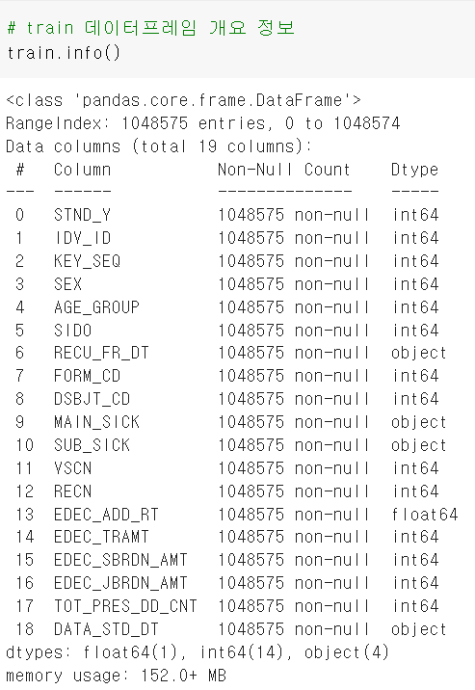
3. 데이터 분석 결과
데이터 개요 정보
STND_Y : 해당 정보의 기준년도
IDV_ID : 해당가입자에 부여한 일련번호
KEY_SEQ : 해당진료내역에 대한 일련번호
SEX : 해당 정보 대상자의 성별
AGE_GROUP : 기준년도에 수진자의 나이를 5세 단위로 그룹화(범주화)하여 구분한 코드
SIDO : 해당 수진자 거주지의 시도코드 (Ex 11: 서울특별시, 26 부산광역시…)
RECU_FR_DT : 해당 상병의 요양급여를 위해 수진자가 요양기관에 내원한 연, 월, 일
FORM_CD : 명세서 서식구분을 위한 코드
DSBJT_CD : 의과 26종의 진료과목코드에 따라 실제진료를 받은 진료과목
MAIN_SICK : 명세서 상의 주상병의 분류기호
SUB_SICK : 명세서 상의 주된 상병분류기호 외의 추가 상병(부상병)의 분류 기호
VSCN : 수진자가 요양급여를 받은 실 일수
RECN : 수진자가 진료를 받기 위해 요양기관에 입원한 날부터 퇴원 일까지의 실 일수
EDEC_ADD_RT : 요양기관 종별에 따라 가산 적용되는 진료비의 가산율
EDEC_TRAMT : 심결요양급여비용총액은 정산심사결과 수진자 본인이 부담해야 될 금액인「심결본인부담금」과 보험자가 부담해야 할 「심결 보험자부담금」합친 금액
EDEC_SBRDN_AMT : 요양급여비용심사결과를 통해 결정된 수진자 본인이 부담해야 할 부담금
EDEC_JBRDN_AMT : 심결요양급여비용총액에서 본인일부부담금을 제외한 금액으로 보험자가 부담하여야 하는 금액
TOT_PRES_DD_CNT : 처방전을 발급한 경우에 해당 처방전에 따라 조제 투약하도록 처방한 일수의 합
DATA_STD_DT : 데이터 작성 기준 일자
Notes:
우선 데이터의 기본 구조를 살펴보았습니다.
19개의 컬럼이 있는 것을 확인했고 각 컬럼의 정의는 오른쪽과 같습니다.
본 프로젝트에서는 데이터 분석을 위해 주로 성별 코드, 내원 날짜코드, 진료과목코드, 주상병 코드를 주로 사용하였습니다.

Slide 11
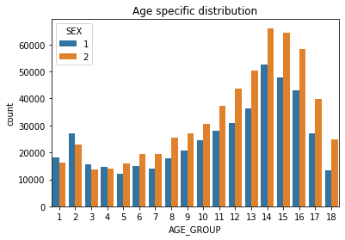
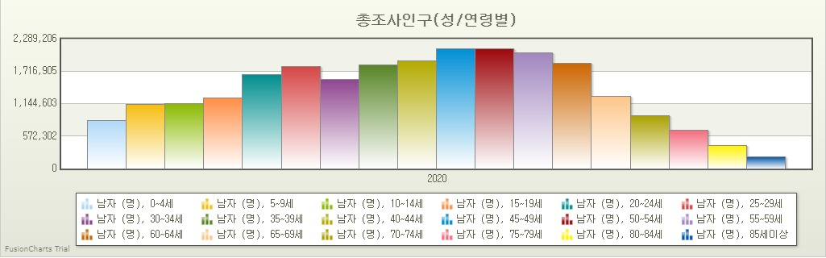
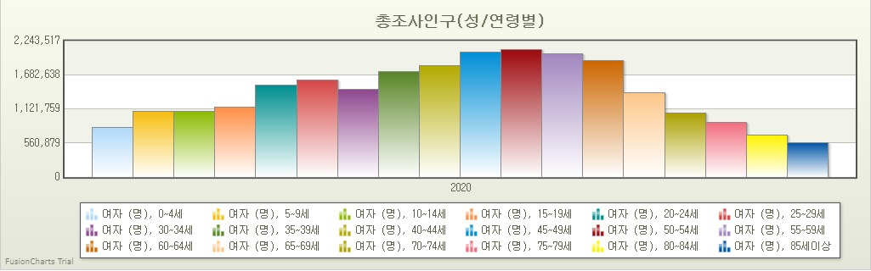
3. 데이터 분석 결과
연령대별 / 성별 단순 진료 분포
연령 그룹
1: 0~4세
2: 5~9세
…
17 : 80~84세
18 : 85세 이상
성별
1: 남성
2: 여성
Notes:
연령별 단순 진료 분포입니다 연령 그룹은 1부터 18까지 5세 단위로 나누어져 있고 성별은 1번 남성 2번 여성으로 되어있습니다
오른쪽 2020년 기준의 인구분포를 보시면 40~60세 사이가 가장 많고 그 이상으로 갈수록 급격히 줄어드는 모양임을 알 수 있습니다. 하지만 진료 숫자는 조금 더 고령에서 정점을 찍고, 인구수 대비 고령에서 진료 숫자가 많다는 것을 알 수 있습니다.

Slide 12
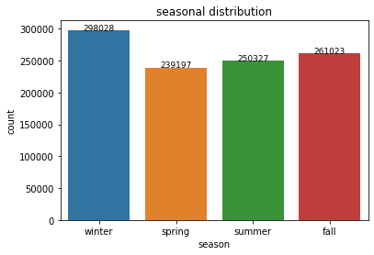
3. 데이터 분석 결과
계절별 단순 진료 분포
Notes:
계절별 단순 진료 분포입니다. 겨울이 다른 계절보다 10~20퍼센트 진료 수가 많다는 것을 확인할 수 있습니다.

Slide 13
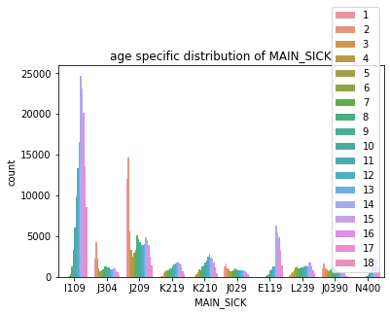
3. 데이터 분석 결과
상위 10개 질병의 연령 분포
I109: 원발성 고혈압
J304: 상세불명의 앨러지비염
J209: 상세불명의 급성 기관지염
K219: 식도염을 동반하지 않은 위-식도역류병
K210: 식도염을 동반한 위-식도역류병
J029: 상세불명의 급성 인두염
E119: 합병증을 동반하지 않은 2형 당뇨병
L239: 상세불명 원인의 앨러지성 접촉피부염
J0390: 재발성으로 명시되어 있지 않은 상세불명 급성 편도염
N400: 합병증을 동반하지 않은 전립선증식증
Notes:
진료 수 상위 10개 질병의 연령별 분포입니다. I109 원발성 고혈압이 연령대가 높아질수록 매우 급격히 증가하는 모습을 확인할 수 있고 J304 앨러지 비염 J209 기관지염이 0~15세 사이 높게 분포하는 것을 확인할 수 있습니다.

Slide 14
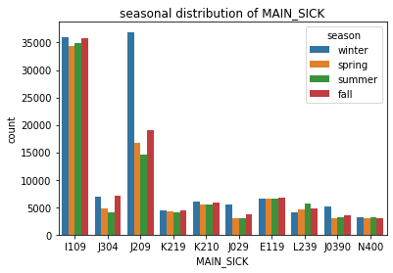
3. 데이터 분석 결과
상위 10개 질병의 계절별 분포
I109: 원발성 고혈압
J304: 상세불명의 앨러지비염
J209: 상세불명의 급성 기관지염
K219: 식도염을 동반하지 않은 위-식도역류병
K210: 식도염을 동반한 위-식도역류병
J029: 상세불명의 급성 인두염
E119: 합병증을 동반하지 않은 2형 당뇨병
L239: 상세불명 원인의 앨러지성 접촉피부염
J0390: 재발성으로 명시되어 있지 않은 상세불명 급성 편도염
N400: 합병증을 동반하지 않은 전립선증식증
Notes:
진료 수 상위 10개 질병의 계절별 분포입니다. J209 상세 불명의 급성 기관지염이 겨울에 도드라지는 것을 확인할 수 있고 나머지 질병들은 비슷한 진료 수를 가지는 것으로 보입니다.
이는 감기환자 및 기관지염으로 인해 진료를 받은 환자의 수가 9~10월부터 겨울까지 증가하는 분포를 보이며,
남성보다 여성 진료자가 더 많다는 자료(건강보험심사평가원)와 일치하는 결과입니다.

Slide 15
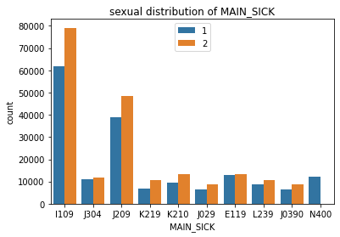
3. 데이터 분석 결과
상위 10개 질병의 성별 분포
I109: 원발성 고혈압
J304: 상세불명의 앨러지비염
J209: 상세불명의 급성 기관지염
K219: 식도염을 동반하지 않은 위-식도역류병
K210: 식도염을 동반한 위-식도역류병
J029: 상세불명의 급성 인두염
E119: 합병증을 동반하지 않은 2형 당뇨병
L239: 상세불명 원인의 앨러지성 접촉피부염
J0390: 재발성으로 명시되어 있지 않은 상세불명 급성 편도염
N400: 합병증을 동반하지 않은 전립선증식증
1 : 남성
2 : 여성
Notes:
진료 수 상위 10개 질병의 성별 분포입니다. 전체적으로 여성의 진료수가 소폭 많은데 인구 수가 여성이 조금 적은 것을 감안하면 여성의 진료수가 남성의 진료수 보다는 많다고 할 수 있습니다. N400 전립선 증식증은 남성질환인만큼 남성 진료만 분포하는 것을 확인할 수 있습니다.

Slide 16
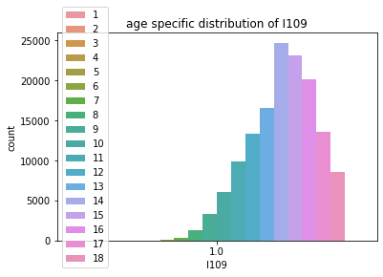
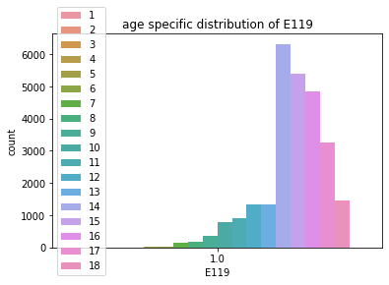
3. 데이터 분석 결과
연령과 양의 상관인 질병의 연령별 분포
I109 : 원발성 고혈압
상관계수 : 0.356053
E119 : 합병증을 동반하지 않은 2형 당뇨병
상관계수 : 0.160140
Notes:
상위 10개 질병 중에서 질병을 하나씩 살펴보겠습니다. 우선 연령과의 상관계수가 가장 큰 두개 질병을 나타냈습니다.
연령대가 증가할 수록 진료 횟수가 급격히 많아지는 것을 확인할 수 있습니다.
이는 질병관리청 자료 와도 유사하게, 고혈압 및 당뇨병이 보통 40세 이상 연령에서 주로 발생하는것을 확인할 수 있습니다.

Slide 17
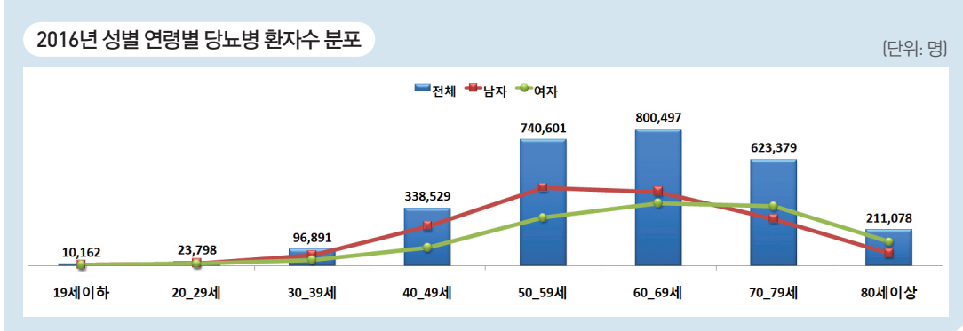
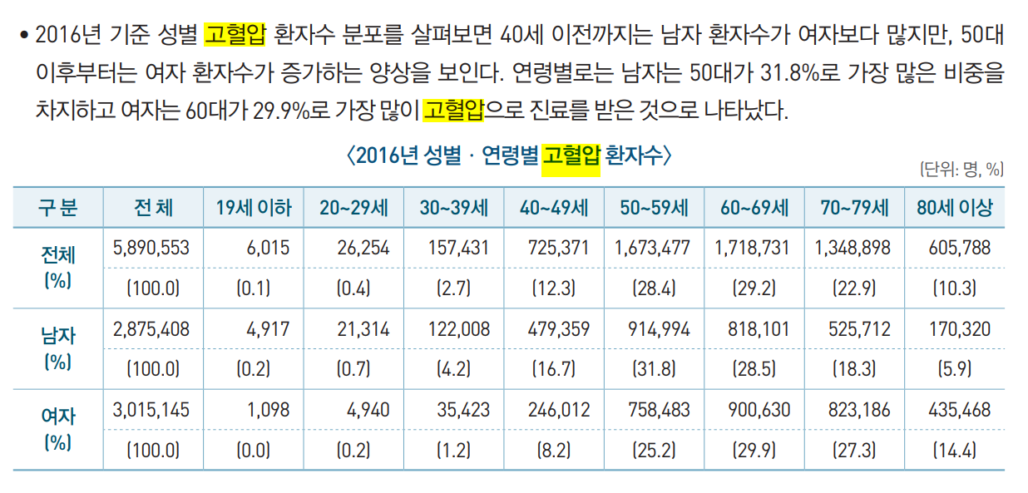
예시자료
Notes:
이는 질병관리청 자료 와도 유사하게, 고혈압 및 당뇨병이 보통 40세 이상 연령에서 주로 발생하는것을 확인할 수 있습니다.

Slide 18
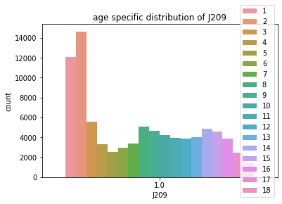
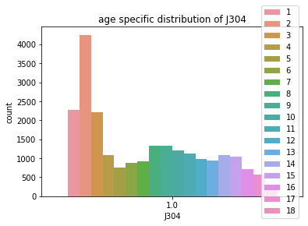
3. 데이터 분석 결과
연령과 음의 상관인 질병의 연령별 분포
J209: 상세불명의 급성 기관지염
상관계수: -0.309379
J304: 상세불명의 앨러지 비염
상관계수: -0.163621
Notes:
연령과의 상관계수가 가장 작은 두개 질병을 나타냈습니다.
전체 단순 진료 수는 고령에서 많지만, 이 두개 질병은 0~15세 사이에서 진료 횟수가 많은 것을 확인할 수 있습니다.
이는 국내의 앨러지비염 환자가 증가하는 추세를 보이고 있으며, 연령대 별로는 10대 이하, 그리고 여성에서 더 발병율이 높다는 국민건강보험공단의 자료와 일치하는 결과입니다.

Slide 19
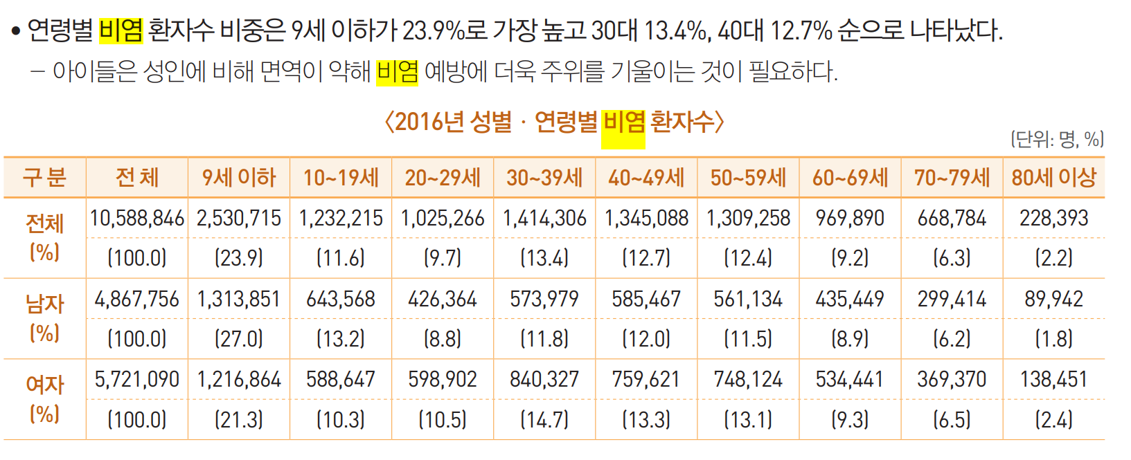
예시자료
Notes:
이는 국내의 알러지비염 환자가 증가하는 추세를 보이고 있으며, 연령대 별로는 10대 이하, 그리고 여성에서 더 발병율이 높다는 국민건강보험공단의 자료와 일치하는 결과입니다.

Slide 20
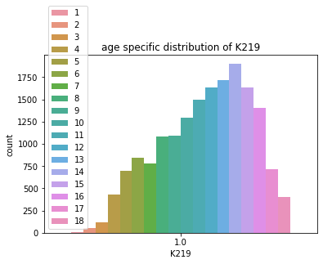
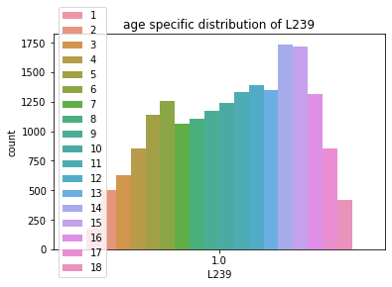
3. 데이터 분석 결과
연령과 낮은 상관인 질병의 연령별 분포
K219: 식도염을 동반하지 않은 위-식도역류병
상관계수: -0.015651
L239: 상세불명의 앨러지성 접촉피부염
상관계수: -0.024429
Notes:
연령과의 상관계수가 0에 가까운 질병을 나타냈습니다. 전체 단순 진료수가 고령으로 갈수록 높은 것을 확인하였는데, 이와 비슷한 추세를 가지는 질병들이 상관계수가 0에 가깝게 나타나는 것을 확인할 수 있습니다.

Slide 21
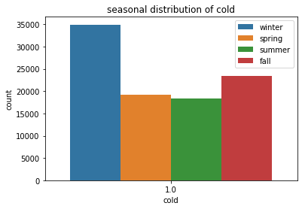
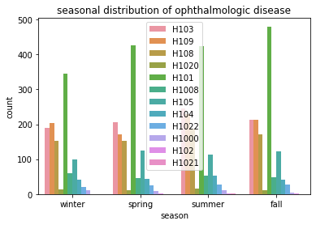
3. 데이터 분석 결과
계절적 특성이 잘 나타나는 질병
J00 : 급성 비인두염[감기]
J01 : 급성 부비동염
J02 : 급성 인두염
J03 : 급성 편도염
J04 : 급성 후두염 및 기관염
J05 : 급성 폐색성 후두염[크룹] 및 후두개염
J06 : 다발성 및 상세불명 부위의 급성 상기도감염
H103 : 상세불명의 급성 결막염
H109 : 상세불명의 결막염
H108 : 기타 결막염
H1020 : 급성 독성결막염
H101 : 급성 아토피결막염
H1008 : 기타 점액화농성 결막염
H105 : 안검 결막염
H104 : 만성 결막염
H1022 : 장액성 결막염, 바이러스성 제외
H1000 : 급성 소포성 결막염
H102 : 기타 급성 결막염
H1021 : 거짓막성 결막염
Notes:
계절적 특성이 잘 나타나는 질병을 확인해보았습니다. 왼쪽은 감기인데, 질병코드상 J00부터 J06까지를 묶어서 넓은 의미의 감기로 칭합니다. 겨울의 진료수가 다른 계절보다 1.5배 많은 것을 확인할 수 있습니다.
우측은 안과 질환의 계절별 분포를 나타낸 것인데, 단순 계절별 진료수가 겨울에 많은 것에 비해 가을의 진료 수가 가장 많은 것을 확인할 수 있습니다. 특히 H101 급성 아토피 결막염이 가장 많습니다.
이는 결막염은 주로 봄부터 많아지기 시작하여 가을, 겨울부터 진료인원이 감소하는 건강보험심사평가원의 발표와 유사한 결과를 나타냅니다.

Slide 22
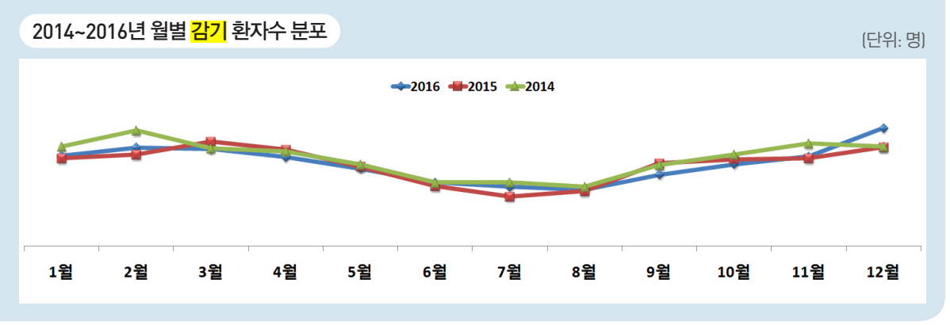
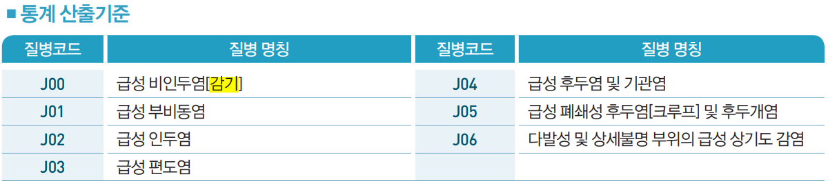
예시자료
Notes:
질병청의 감기 산출기준과 월별 감기 환자수 분포입니다.
겨울에 환자 수가 가장 많고 여름에 가장 적은 것을 확인할 수 있습니다.

Slide 23
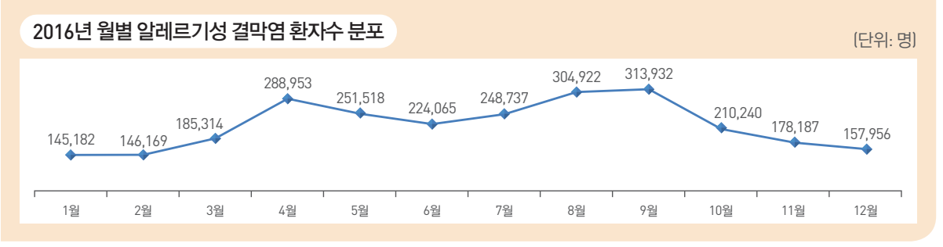
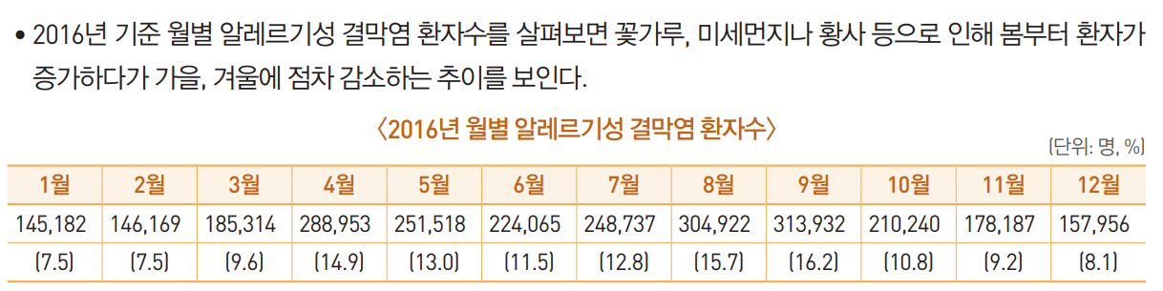
예시자료
Notes:
이는 결막염은 주로 봄부터 많아지기 시작하여 가을, 겨울부터 진료인원이 감소하는 건강보험심사평가원의 발표와 유사한 결과를 나타냅니다.

Slide 24
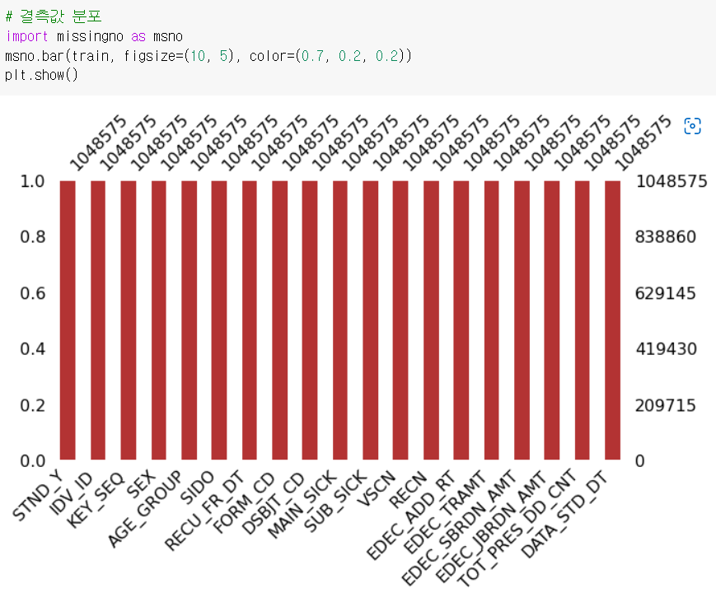
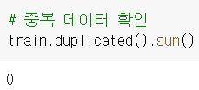
3. 데이터 분석 결과
결측값 및 중복데이터 확인
Notes:
결측값을 확인한 결과, 1048575건의 자료에 대해 결측값이 존재하지 않으며, 중복데이터 또한 존재하지 않는 것을 확인할 수 있습니다.

Slide 25
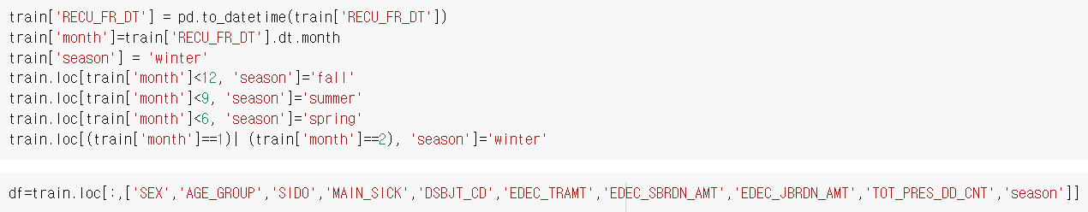
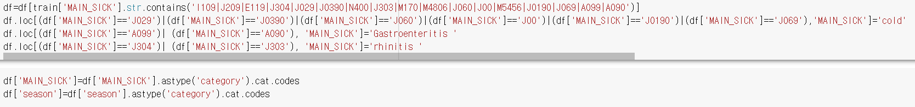
3. 데이터 분석 결과
칼럼 재정의 및 통합
계절 특성 추가, 컬럼 재정의
분간 할 수 없는 질병 삭제, 질병 명 통합
J029, J0390, J060, J00, J0190, J069 ->감기
A099, A090 -> 위장염 및 결장염
J304, J303 -> 앨러지비염
Notes:
위쪽 블록에서 계절 특성을 추가하기 위해 기간을 나타내는 칼럼을 월별로 변환한 후 , 그 후 월별로 묶어 계절이라는 컬럼으로 재정의 하였습니다.
그리고 편의를 위해 유의미한 컬럼만 불러서 재정의합니다.
아래 블록에서 진료 수 상위20개의 질병코드에 대하여 개인정보보호를 위하거나 그 외의 이유로 정확하게 작성되지 않은 질병명(N_ , F_)에 대해서는 본 분석에서 제외하였으며, 병명이 비슷한 것들에 대해서는 종합하여 처리하였습니다.
EX)
J029, J0390, J060, J00, J0190, J069 ->감기
A099, A090 -> 위장염 및 결장염
J304, J303 -> 앨러지비염
마지막으로, Object 타입의 컬럼들을 숫자 타입으로 바꾸어 추후 분석이 가능한 변수로 만들어주었습니다.

Slide 26
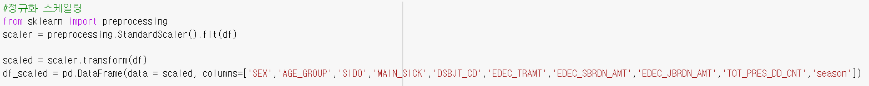
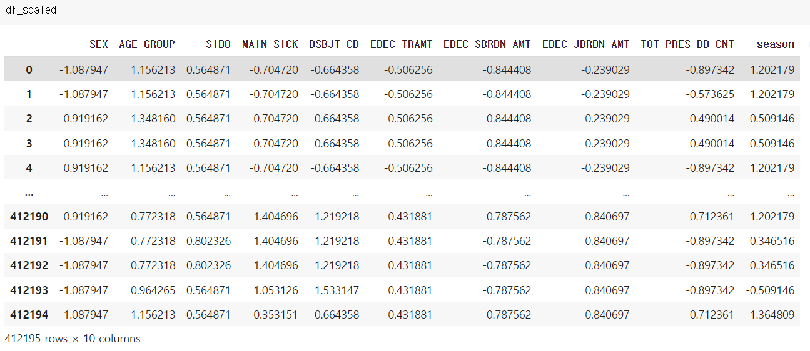
3. 데이터 분석 결과
스케일링
정규화 스케일링
Notes:
숫자 간의 큰 이격으로 분산이 커지는 것을 막기 위해 스케일링 하였습니다.

Slide 27
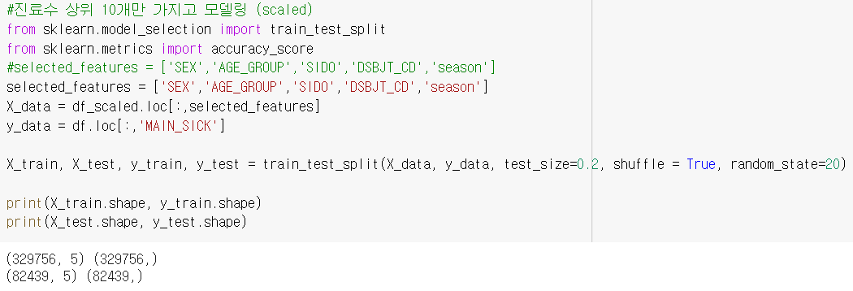
3. 데이터 분석 결과
데이터셋 분할
진료 수 상위 10개 모델링, 테스트 데이터 분리
Notes:
모델링을 이용하여 분석하기 전 데이터셋을 분할하기 위해 다음과 같은 작업을 진행하였습니다.
선택한 feature는 성별, 연령, 시도,진료코드, 계절이며, 이를 통해 예측하고자 하는 label은 주병명으로 지정하였다.
Train data는 80%의 데이터를 사용하였으며, 테스트 데이터는 나머지 20퍼센트로 설정히였다.

Slide 28
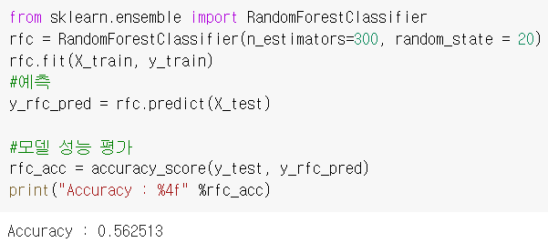
3. 데이터 분석 결과
랜덤 포레스트
모델링 결과
Notes:
본 분석에 사용된 모델링은 랜덤포레스트로 훈련 과정에서 구성한 다수의 결정 트리로부터 부류(분류) 또는 평균 예측치(회귀 분석)를 출력하는 모델입니다.
데이터를 분석한 결과, 모델의 최종 성능은 0.56으로 확인되었습니다.

Slide 29
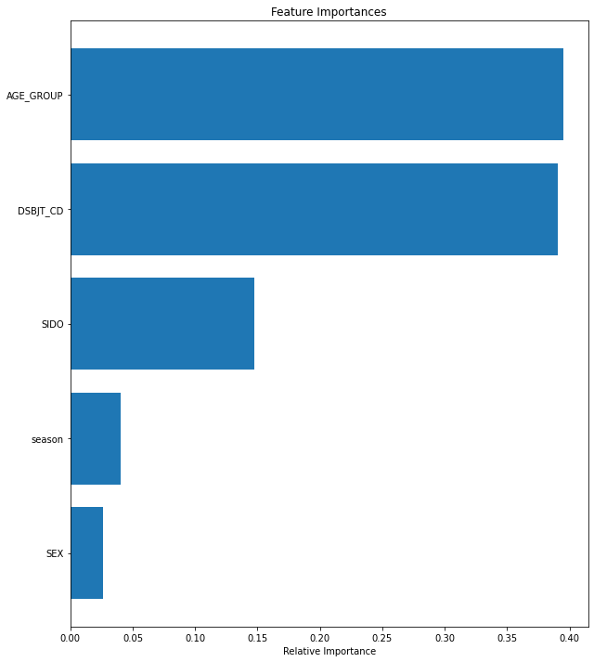
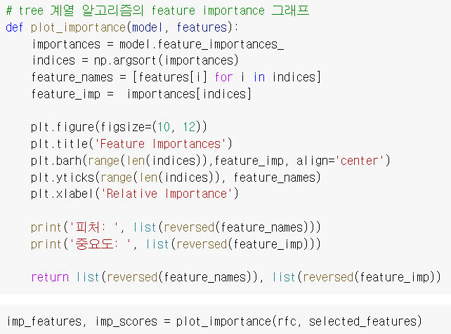
3. 데이터 분석 결과
Importance 분석
특성 중요도 그래프 분석
Notes:
모델링의 예측 확률이 낮은 이유를 분석하고자 importance 그래프를 확인하였습니다.
유의미한 특성은 연령대와 진료과목 두가지였습니다.
하지만 진료비와 같은 특성을 추가하면 성능은 0.64정도로 상승하지만, 진료비는 진료에 대한 결과이기 때문에 주상병을 예측하는 목적에는 맞지 않다고 판단되어 모델링은 성능 0.56으로 종료하였습니다.

Slide 30
Ⅳ. 활용 방안
Notes:
본 분석의 결과를 통해 활용할 수 있는 방안에 대한 제시는 다음과 같습니다.

Slide 31

4. 활용 방안
첫째, 고객에게 정보를 제공할 수 있는 방안으로써 본 분석결과를 활용할 수 있습니다.
본 분석은 계절, 연령, 성별로 자주 일어날 수 있는 부상 등에 대한 분포를 확인할 수 있었으며,
이를 통해 계절별, 성별, 연령별 주의 질병을 고지하고 질병의 정의와 질병과 관련된 증상, 예방 팁 등을 질병별로 공유하는 데 사용할 수 있습니다.
Notes:
첫째, 고객에게 정보를 제공할 수 있는 방안으로써 본 분석결과를 활용할 수 있습니다.
본 분석은 계절, 연령, 성별로 자주 일어날 수 있는 부상 등에 대한 분포를 확인할 수 있었으며,
이를 통해 계절별, 성별, 연령별 주의 질병을 고지하고 질병의 정의와 질병과 관련된 증상, 예방 팁 등을 질병별로 공유하는 데 사용할 수 있습니다.

Slide 32

4. 활용 방안
둘째, 마케팅 분야에서 본 데이터 분석결과를 사용할 수 있습니다.
SNS와 이메일 등을 통한 소셜 마케팅에 대한 관심은 지난 10년간 꾸준히 증가해왔으며, 정보를 확인하는 수단으로써 SNS를 활용하는 것이 일상인 지금, SNS나 이메일 서비스를 통해 자신에게 수요자별 주의 질병을 알려주는 새로운 구독 서비스를 창출할 수 있습니다.
Notes:
활용방안
홈페이지를 만들어 계절별, 성별, 연령별 주의 질병을 고지하고 질병의 정의와 질병과 관련된 증상, 예방 팁 등을 질병별로 공유한다.
SNS나 이메일 서비스를 통해 자신에게 수요자별 주의 질병을 알려주는 구독 서비스를 실시한다.

Slide 33
Ⅴ. 인턴십 소감

Slide 34



5. 인턴쉽 소감
구체화
좋은 경험
승환
희선
적용
역량 향상
시윤
현일
Notes:
소감
승환: EDA분석부터 모델링까지 학습하고 직접 적용해보면서 막연하게 배운 지식을 구체화 할 수 있어서 유익했습니다. 조장으로서 역할분담이 미흡했지만 너그러운 양해부탁드립니다.
희선: 이론으로만 배웠던 것들을 코딩으로 구현하는 방법을 배울 수 있어 좋은 경험이었습니다.
시윤: 자료에 대해서 전처리하고 분석하는 과정을 이론이 아니라 실제로 적용하면서 확인하는 과정에서 실수도 많고 여러 방향으로 확인하지는 못했지만 실습을 해보는 경험이 되어서 뜻깊었습니다.
현일: 파이썬을 통해 데이터를 처리하고 분석할 수 있는 역량을 기를 수 있어서 좋았습니다.

